Slide 1
MÁJOVÉ DNY Autor: Mgr. Ivana Tesařová

Slide 2
Anotace | Náměty činností pro připomenutí květnových tradic. Využití filmů a literatury.
Autor | Mgr. Ivana Tesařová
Předmět | Vlastivěda
Očekávaný výstup | Objasní historické důvody pro zařazení státních svátků a významných dnů.
Druh učebního materiálu | Pracovní listy, internet, film
Cílová skupina | Žáci 5. ročníku
Metodický postup | Je součástí DUM
Datum | 7. 5. 2013

Slide 3
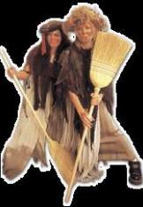
A/ „ V předvečer ČARODĚJNIC“
Domácí úkol: 1. května se nejde do školy. Zjistěte proč. Oslavy
svátku spojíme s vámi oblíbeným dnem 30. dubnem.
http://www.obrazky.cz/media/3/4ioxzljuLQkSwK1uLQF58CYIvkODnJHT8uvLLz9kGA8&width=179

Slide 4
SVÁTEK PRÁCE
Svátek práce nebo 1. máj je mezinárodní dělnický svátek, který se od roku 1890 slaví 1. května. Svátek zavedla v roce 1889 II. internacionála na paměť vypuknutí stávky amerických dělníků v Chicagu dne 1. května 1886, která vyústila v Haymarketský masakr a následné soudní řízení. V českých zemích se poprvé slavil v roce 1890 na Střeleckém ostrově v Praze. /www.wikipedia.cz/
„ DEN DRUHÝ“
Diskuse nad domácími úkoly. Co jste zjistili od rodičů, z internetu o
1. květnu ?

Slide 5
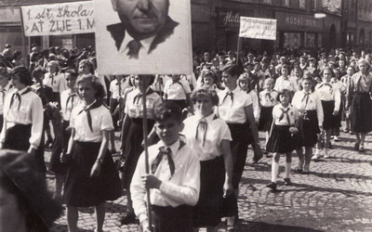
http://www.stastnezeny.cz/data/usr_039_2010/iljanka3.jpg

Slide 6
DALŠÍ NÁMĚTY ČINNOSTÍ:
Čtení o čarodějnicích / Např. Harry Potter /
Výroba prvomájového mávátka spojená s povídáním o tom, jak
se SVÁTEK PRÁCE slavil kdysi.
http://jicinsky.denik.cz/kultura_region/prvomajove-oslavy-v-ubislavicich-20120502.html

Slide 7
B/ PROČ SLAVÍME 8. KVĚTEN? /Domácí úkol/
DISKUSE
SLEDOVÁNÍ FILMU O DRUHÉ SVĚTOVÉ VÁLCE /OSVOBOZENÍ/

